Slide 1
VITAJTE

Slide 2
Prečo potrebujeme participáciu?
zvýšiť odbornú úroveň materiálu
zvýšiť priechodnosť materiálu
zvýšiť implementovateľnosť materiálu
zvýšiť „ownership“ verejnej politiky zo strany verejnosti
........
splniť legislatívne požiadavky?
zvyšovať dôveru v inštitúcie a organizácie štátnej a verejnej správy
zvyšovať povedomie o tvorbe verejných politík a fungovaní inštitúcií
zvyšovať ochotu spolupracovať
.......

Slide 3
Základné pojmy
verejná politika
zahŕňa všetky výstupy procesov rozhodovania politických predstaviteľov o prerozdeľovaní toho, čo je verejné (t. j. finančných prostriedkov, priestoru, príležitostí a pod.)
sú všetky typy materiálov legislatívnej aj nelegislatívnej povahy (strategické a koncepčné materiály, zákony, nariadenia vlády SR, všeobecne záväzné nariadenia, vyhlášky, materiály metodického charakteru).
participácia verejnosti
„v najširšom zmysle slova znamená účasť, spoluúčasť, zúčastňovanie sa na niečom“
verejnosť
akákoľvek fyzická osoba alebo právnická osoba alebo záujmové združenie fyzických osôb alebo záujmové združenie právnických osôb. Verejnosťou pre účely tohto materiálu nie sú predkladatelia verejnej politiky vrátane ich zástupcov a predstavitelia verejnej moci vrátane ich zástupcov.

Slide 4
Typy participácie + typy poznania
občianska
politická
riadená
verejná
stakeholderovská (elitná)
expertná (elitná) pro-forma

Slide 5
Riadená a občianska participácia
Riadená (verejná) participácia je cielený, zúčtovateľný a transparentne komunikovaný proces zapájania verejnosti s cieľom umožniť jej vplyv na výslednú podobu verejnej politiky vo fáze tvorby, a ktorého iniciátorom je navrhovateľ.
Riadená participácia nie je:
informovanie (ALE! nevyhnutný predpoklad pre participáciu)
vyvesenie návrhu všeobecne záväzného nariadenia na úradnej tabuli
prerokovanie v komisii – vyhodnotenie pripomienok (čiastočne, prečo?)
Občianska participácia v širokom chápaní od účasti v spolkoch až po interpersonálnu dôveru a politickú participáciu. (Putnam, 2000)

Slide 6
Základná logika uvažovania nad aktérmi
Typy poznania/intenzita zapojenia | Občania/verejnosť | Zainteresovaní aktéri/stakeholderi | Experti/odborníci | POLITICI
spolurozhodovanie
spolutvorba
diskusia

Slide 7
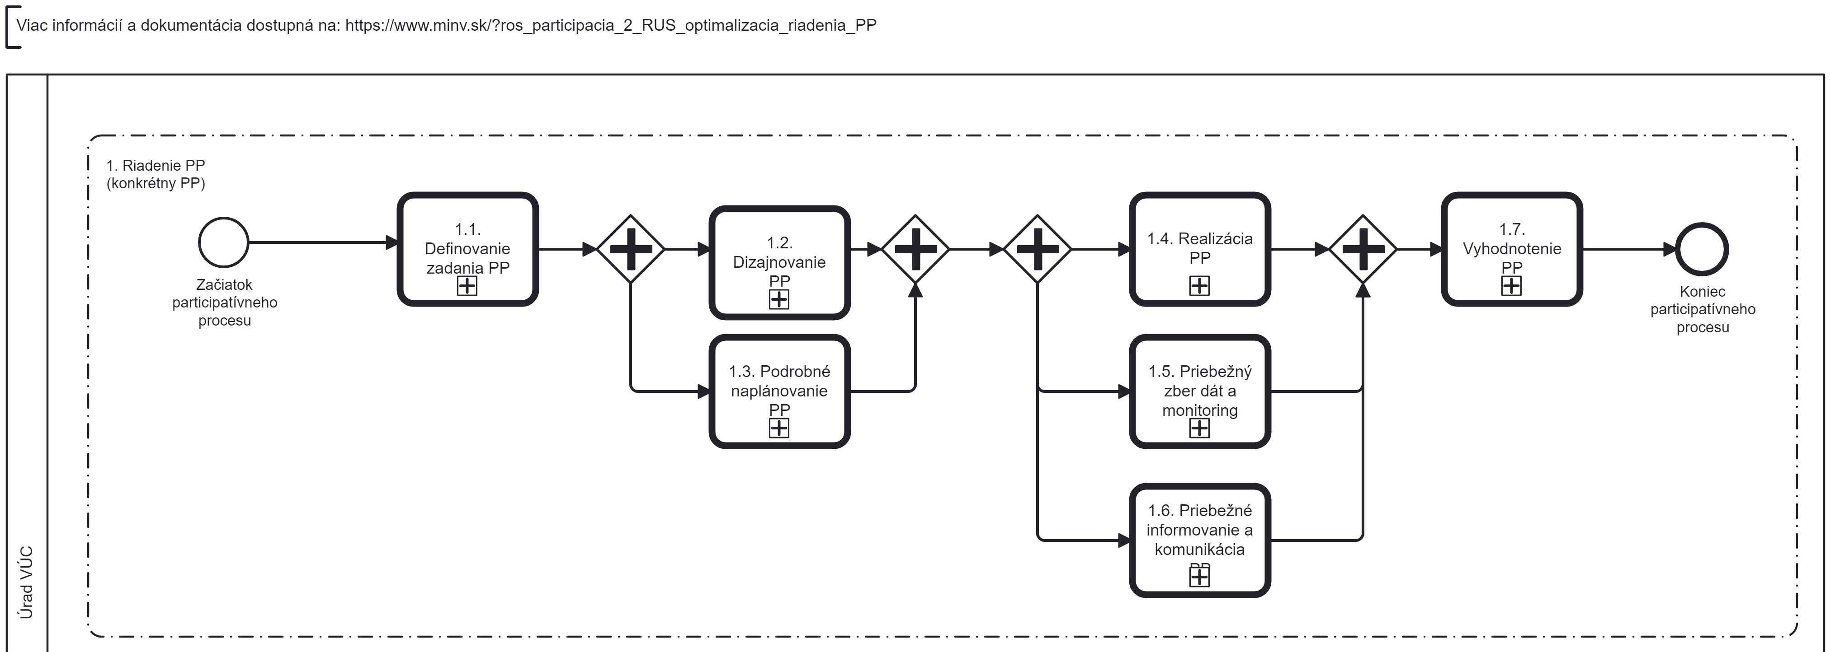
PROCESNÉ MAPY / 7 FÁZ PARTICIPATÍVNEHO PROCESU
Našich 7 fáz

Slide 8
1.krok: Zmapuj všetkých aktérov
Kto je cieľovou skupinou materiálu? Koho sa materiál bude týkať? Na koho bude mať vplyv?
Chýbajú nejaké dáta, informácie, poznanie? (aby materiál mohol reagovať na čo možno najširší okruh tých, ktorí ním budú ovplyvnení)
Potrebujeme, aby pochopili, že materiál buď pomôže alebo neohrozí alebo ...?
Potrebujeme vysvetľovať, aby sme získali prehľad o odpore alebo podpore?
Kto musí byť povinne zapojený?

Slide 9
CVIČENIE
MAPOVANIE A KLASTROVANIE AKTÉROV

Slide 10
OBED 12:30 – 13:30

Slide 11
DEBRIEF Z MAPOVANIA osi x /y MOC/VPLYV

Slide 12
7 krokov ako navrhovať parti proces
Zmapuj všetkých aktérov
Jednotlivo posúď vplyv (negatívny aj pozitívny) a (ne)záujem aktérov o pripravovaný materiál
Identifikuj a prizvi legitímnych zástupcov jednotlivých organizovaných záujmov
Prever existenciu konfliktov
Zabezpeč inkluzívnosť
Oslov vybraných aktérov
Vyber vhodný nástroj zapojenia pre každého účastníka/skupinu

Slide 13
Krok 2: Jednotlivo posúď vplyv (negatívny aj pozitívny) a (ne)záujem aktérov o pripravovaný materiál
Vie niekto proces prípravy materiálu aktívne podporiť až pomôcť presadiť?
Vie niekto proces prípravy materiálu aktívne blokovať až úplne zablokovať?

Slide 14
Krok 3: Identifikuj a prizvi legitímnych zástupcov jednotlivých organizovaných záujmov
Kto môže hovoriť za jednotlivý záujem, tak aby bol reprezentatívnym zástupcom?
Pozor: Kto zúčtovateľne, resp. legitímne zastupuje daného aktéra? Zúčastňuje sa tá správna osoba, t.j. osoba s primeranými právomocami? Vieme niečo o tom ako funguje organizácia dovnútra t.j. zastupuje naozaj jej vedenie záujmy všetkých členov?
(Je legitímne žiadať o dokázanie zúčtovateľnosti, zvýšenie právomocí alebo výmenu!)

Slide 15
Ako môžem preverovať oprávnenosť zastupovania?
existencia v registri mimovládnych neziskových
kvalita verejne dostupných informácií – (webstránka, profily na sociálnych sieťach)
stanovy
voľba riaditeľa
poslanie
cieľ činností
členská základňa – počet členov
výročné správy
vnútorná organizačná štruktúra – napr. valné zhromaždenie
zápisy zo zasadnutí
transparentnosť financovania

Slide 16
Krok 4: Prever existenciu konfliktov
Existuje riziko konfliktu medzi niektorými z identifikovaných aktérov?
Náhľad konfliktu:
- kto sú strany konfliktu?
- aké sú pozície, o čo každá strana bojuje?
- je niekto v nevýhode/nerovnocennom postavení?
- druh konfliktu – hodnotový - principiálny, konflikt záujmov, osobnostný a pod.?
- o čo sa bojuje (čo je trofej?)
- ako chceme, aby to skončilo?

Slide 17
Krok 7: Vyber vhodný nástroj zapojenia
NÁSTROJE
VÝSTUPY
deliberatívne fórum,
diskusný panel,
dotazník,
fokusová skupina,
konferencia,
občianske zhromaždenia,
pocitová mapa,
pracovná skupina,
rozhovor,
world café.
pripomienky k istej fáze/časti materiálu,
sformulované ciele,
princípy,
súbor navrhovaných riešení
kritériá hodnotenia,
opatrenia,
dáta vo forme nahrávky, písomného záznamu, poznámok na flipchart.

Slide 18
Trojuholníková logika v tvorbe návrhu PP
cieľ zapojenia
metódy/nástroj/
spôsob zapojenia
účastník/čka zapojenia

Slide 19
zopakovať koľkokrát je potrebné
cieľ zapojenia
účastníci
nástroj zapojenia
Kedy musí byť materiál hotový?
kedy?

Slide 20
Ďakujem za pozornosť!

Slide 21
Zdroje
https://www.involve.org.uk/sites/default/files/field/attachemnt/People-and-Participation.pdf
http://www.participativnimetody.cz/?fbclid=IwAR31PXylXsfgGsVQtXCDtyTk4YAb_GgRBvI3VrEJge68vnAVMd0NrT__zuY
https://www.epa.gov/international-cooperation/public-participation-guide
https://www.minv.sk/?ros_np_participacia_knizna_edicia_participacia
https://participedia.net
https://iprpraha.cz/uploads/assets/dokumenty/Manual_Participace/manpart_1510.pdf
https://www.wien.gv.at/stadtentwicklung/studien/pdf/b008273.pdf
https://mib.sk/manual-participacie/
https://mib.sk/manual-verejnych-priestorov/

